Slide 1
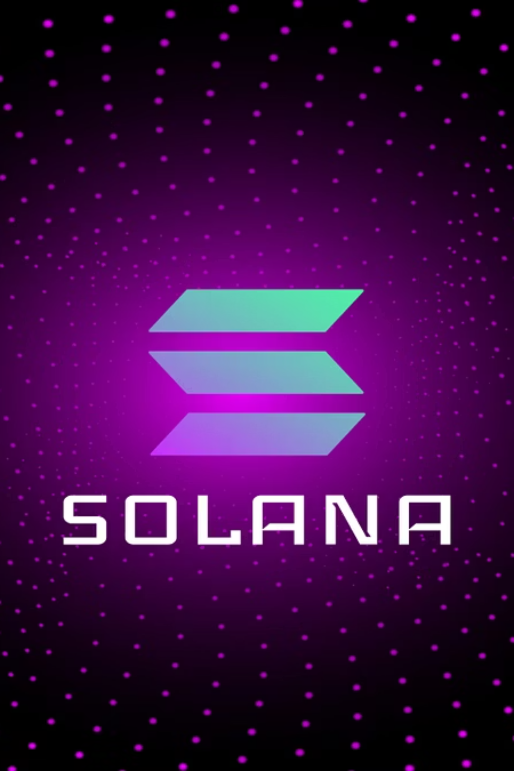
Solana部署续传工具
为您详细介绍一款专为Solana开发者和项目方设计的部署续传工具。我们将深入探讨当前Solana程序部署面临的痛点，展示我们创新的技术架构，并分析其在市场中的竞争优势和未来的广阔前景。
作者：Andy

Slide 2

第一部分：项目背景
1.1 Solana程序部署流程与痛点
1.2 Solana官方机制分析
传统的Solana程序部署过程复杂且耗时，通常包括文件分割、Buffer上传和程序创建三个核心步骤。然而，这个过程伴随着许多开发者深恶痛绝的痛点：
Solana官方的Loader-v3和Loader-v4机制虽然提供基础的Buffer恢复和字节级续传功能，但仍存在诸多不足：
操作复杂：需要手动查找和计算续传点，对项目开发者技术要求高。
经济损失：每次部署失败意味着0.1-2 SOL的费用损失，大型项目甚至高达数千美元，且无法返还。
缺乏智能化：无法自动分析网络状况和优化部署参数。
时间成本：网络拥堵导致部署时间长达数小时，失败重试严重拖慢开发进度。
状态管理缺失：无持久化状态，重启后进度丢失。
费用优化不足：未能最大化利用已有Buffer资源，缺乏监控能力。
网络不稳定：主网TPS波动，部署失败率高达40%，缺乏智能重试机制。

Slide 3

第二部分：项目架构与优势
整体架构设计
核心技术亮点
我们设计了分层的架构，包括用户界面层（CLI、Web仪表板、REST API）、核心引擎层（续传引擎、状态管理器、网络分析器、费用/性能优化器、错误处理器）、数据存储层和Solana集成层，确保高效、稳定运行。
智能续传引擎：自动检测Loader版本，精确计算续传点，支持字节级断点续传。
可靠状态管理：采用Sled数据库提供ACID事务保证，状态持久化。
智能网络优化：实时监控网络，动态调整参数，自适应重试。
费用优化算法：Buffer复用策略，成本效益分析，预估剩余费用。
相比官方机制的优势
为何更便捷
我们的工具在易用性、智能化、状态管理、费用优化、监控能力、错误处理和用户体验方面全面超越官方CLI。
实现一键式部署操作，Web界面可视化实时监控，以及自动化决策，大幅提升部署效率和成功率，无需人工干预。

Slide 4
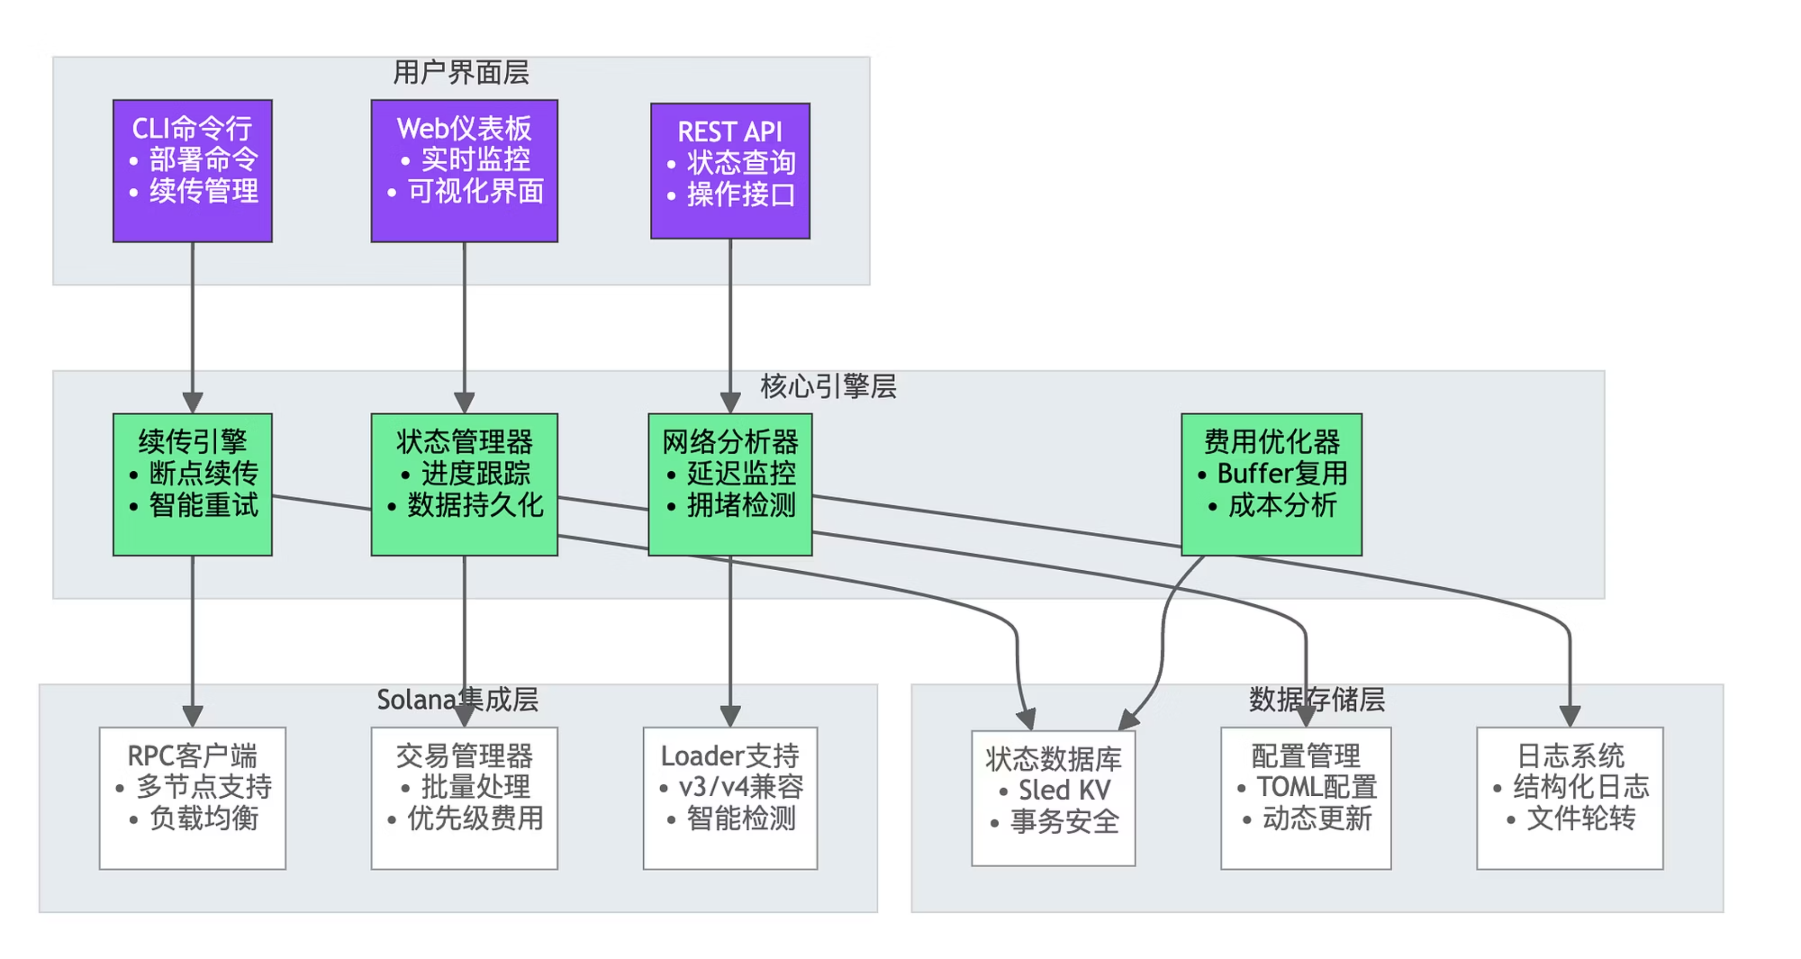
项目架构

Slide 5
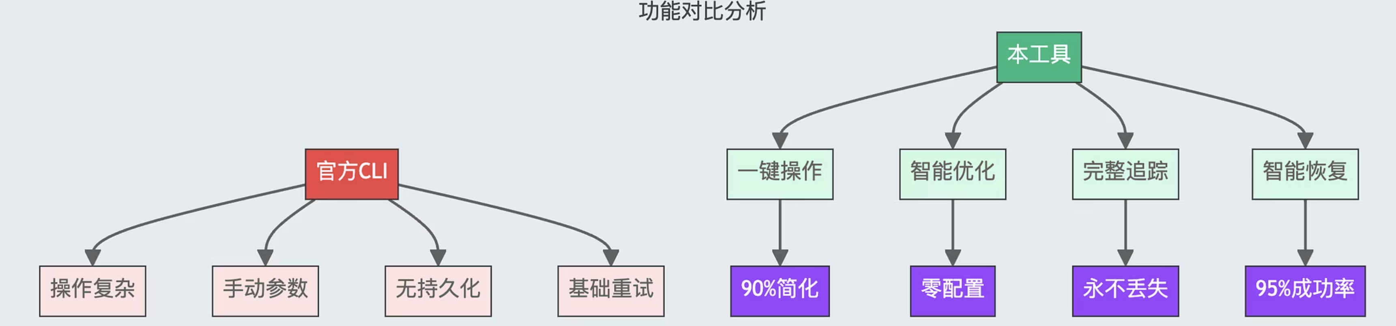
项目优势
我们的工具在易用性、智能化、状态管理、费用优化、监控能力、错误处理和用户体验方面全面超越官方CLI。

Slide 6
第三部分：竞品对比分析
市场现状与现有解决方案
竞争优势与差异化策略
尽管Solana社区对部署续传工具存在强烈需求，GitHub上也有大量相关仓库，但目前市场上缺乏专业的、智能化的解决方案。现有工具如官方CLI、CI/CD工具或通用分块工具，都无法完美解决开发者的痛点。
本项目凭借其专业化定位和技术创新，填补了市场空白。
专业化：首个专门解决Solana部署续传问题的工具。
技术创新：智能续传算法，网络自适应优化，Buffer复用策略。
Solana官方CLI
基础支持
用户体验：零配置，Web界面+CLI双重选择，新手友好。
效果优势：实测可节省30-50%费用，成功率提升至95%+。
solana-buffer-deploy-action
部分支持
我们的差异化体现在独有的智能引擎、自动化操作和垂直领域深度优化，以及开源免费结合企业级服务的策略。
本项目
完整支持

Slide 7

第四部分：未来展望与商业价值
1
短期目标（1-3个月）
完善核心功能，如多程序并发部署、智能队列管理。深度集成Alchemy、QuickNode等主流RPC节点，以及Anchor框架和VS Code插件。
2
中期目标（3-6个月）
推动平台生态化，开发插件系统和开放API，发布SDK。实现云原生支持，提供Docker镜像、K8s支持和SaaS云服务版本。引入团队协作和审计追踪功能。
3
长期目标（6-12个月）
实现AI智能化，包括基于机器学习的参数优化、预测性维护和自动故障诊断。扩展到以太坊等多链部署管理，并提供企业级安全、合规和私有化部署服务。
4
商业价值与市场机会
目标全球10万+Solana开发者，预计5%企业用户付费，年收入潜力超$1000万。通过开源免费、社区驱动和与Solana生态伙伴合作实现增长。盈利模式包括企业级服务、云服务订阅和咨询服务。

Slide 8
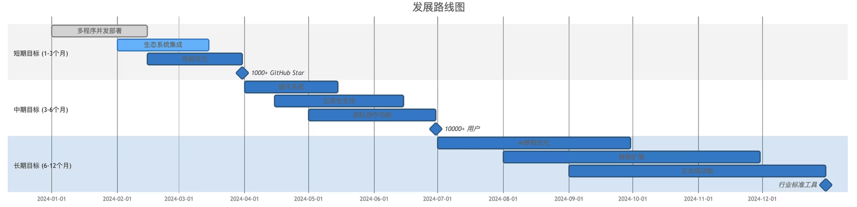
未来展望规划图

Slide 9





总结
Solana部署续传工具，不仅是一个解决开发者痛点的实用工具，更是Solana生态基础设施的重要组成部分。
解决真实痛点
本项目专注于解决Solana程序部署中高昂的经济损失、时间成本和网络不稳定等核心痛点，为开发者提供了迫切需要的基础工具。
技术创新领先
凭借智能续传、费用优化、网络自适应等独有技术，我们在市场上占据领先地位，构建了难以复制的技术壁垒。
市场前景广阔
Web3基础设施的崛起带来了万亿级的市场机会。本项目作为Solana生态的关键一环，拥有巨大的增长潜力和商业价值。
生态战略价值
通过开源免费、社区驱动和与Solana生态项目的深度合作，我们致力于将本项目打造成Solana开发者不可或缺的必备工具。
这不仅是一个工具，更是Solana生态基础设施的重要组成部分！

